Slide 2
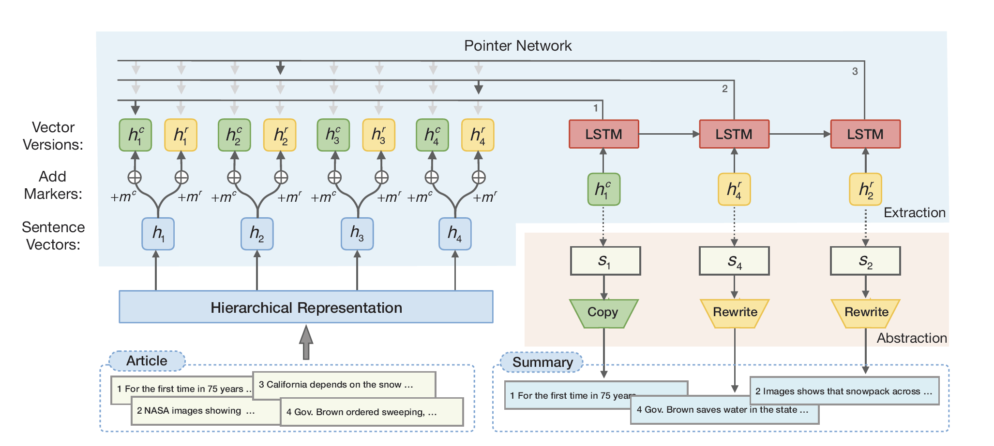
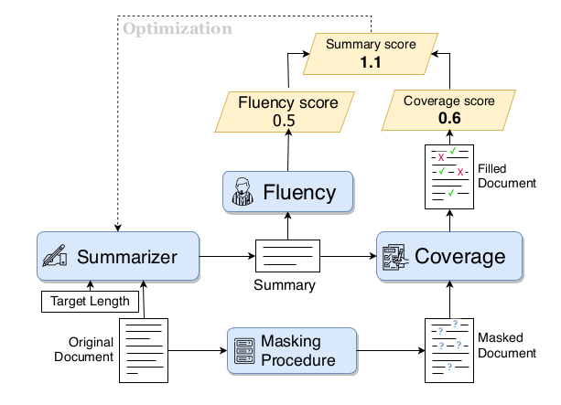
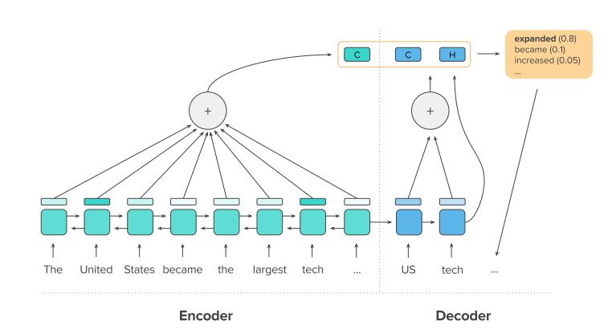
Copy or Rewrite
Summary-Loop
Deep RL abstraction

Slide 3
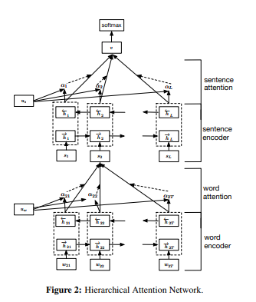
segmantation attention
segmantation attention
segmantation encoder
segmantation encoder
인코더 문맥
디코더 문맥 + 은닉 상태
reinforced = greedy - sampling
word embedding 사용해 semantically optimal segment 찾기
segmentation

Slide 4
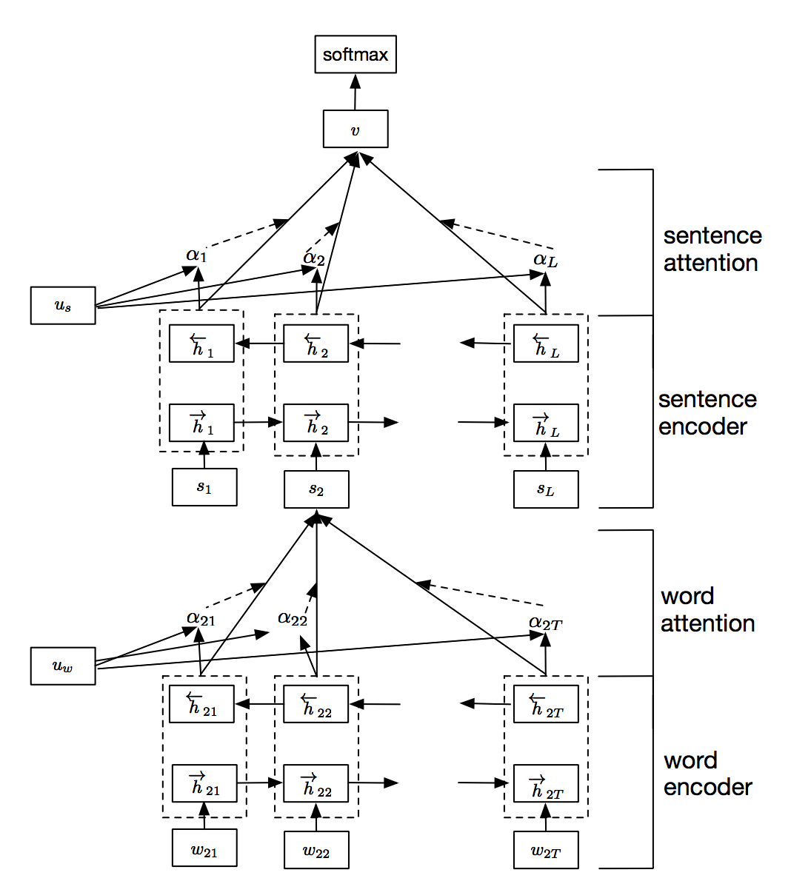
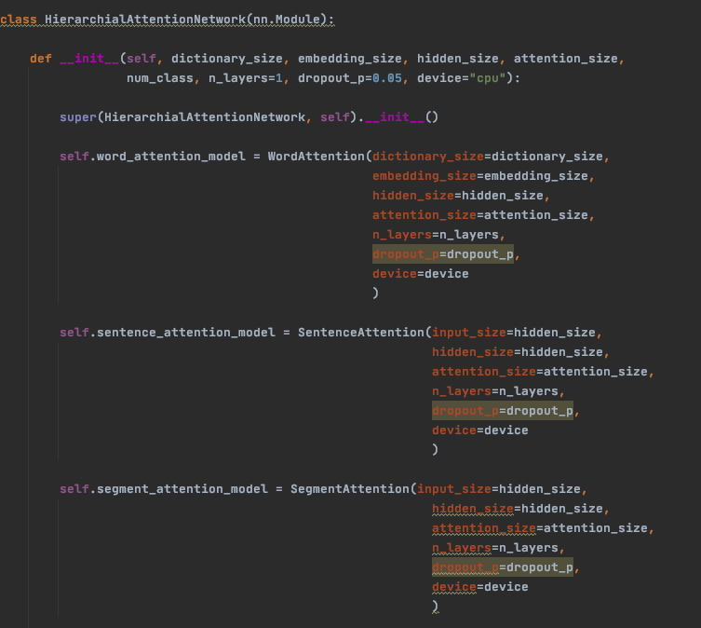
hierarchical attention network
추가: 합쳐진 은닉 벡터들 -> 은닉벡터
합쳐진 은닉 벡터들 -> 은닉벡터
단어 임베딩 -> 은닉 벡터
단어 레벨이랑 문장 레벨이랑 모델 구조가 임베딩을 사용한다는 것 빼고는 거의 같음
그래서 단순히 문장 레벨 네트워크를 하나 더 추가해 줌
다른 부분들은 수정하지 않고 일단 실험
혹시 더 바꿔주어야 할 부분 있는지 & input에서 segment 고려해 읽도록 dataloader 바꿔주기
공식 문서는 classification task이기 때문에 representation 만드는 부분만 떼다가 sum 모델에 넣어주기

Slide 5

Text-Summarizer-abs
article: chinese vice-premier li lanqing met with nobel prize winner carlo <unk> , former director general of the european laboratory for particle physics here today .
ref: chinese vice-premier meets european visitor
dec: chinese vice-premier meets nobel prize winner
article: the u.s. dollar tumbled against the japanese yen monday amid rising international pressure on japanese monetary authorities not to intervene to weaken their nation 's currency .
ref: tokyo stocks fall dollar weaker against yen
dec: dollar falls tokyo stocks fall
우리가 원하는 요약방법 x
supervised
짧은 문서에 대한 요약
전반적 모델 구조 참조

